Slide 1
Нетрадиционное
родительское собрание
развиваем мелкую моторику рук.
Тема: Рыбка
МБДОУЦРР №28 «Огонёк»
г.Бердск
2016г
Провели воспитатели: Пивцайкина М.Б
Истигечева И.С

Slide 2
Родительское собрание в первой младшей группе
Лепка: «Золотая рыбка»
Цель: Показать родителям, что работа с пластилином формирует интерес к творчеству, совершенствует наблюдательность, эстетическое восприятие, художественный вкус.
Оборудование: пластилин, готовый рисунок «рыбка»
Подготовка к работе: составление конспекта родительского собрания с определением цели и задач; оформление на стенде для творчества работ родителей; индивидуальные беседы с родителями по мелкой моторике с использованием пластилина ; подготовка слайдов; объявление-приглашение родителей.

Slide 3
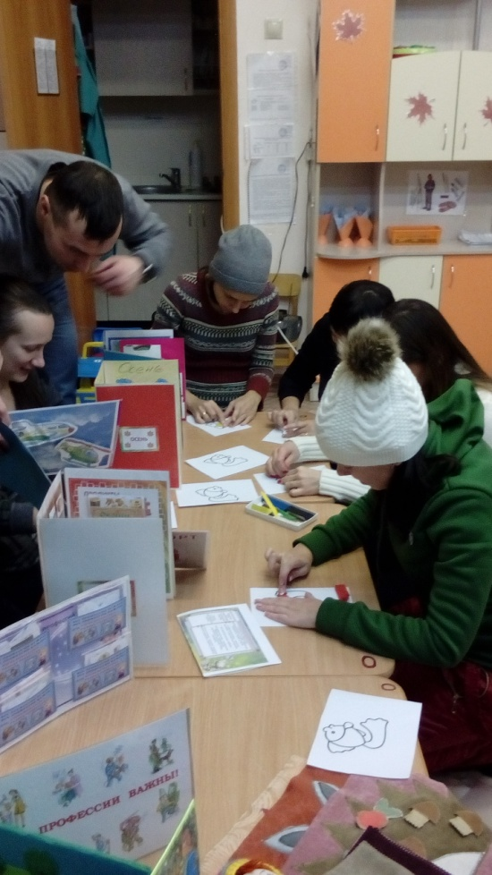
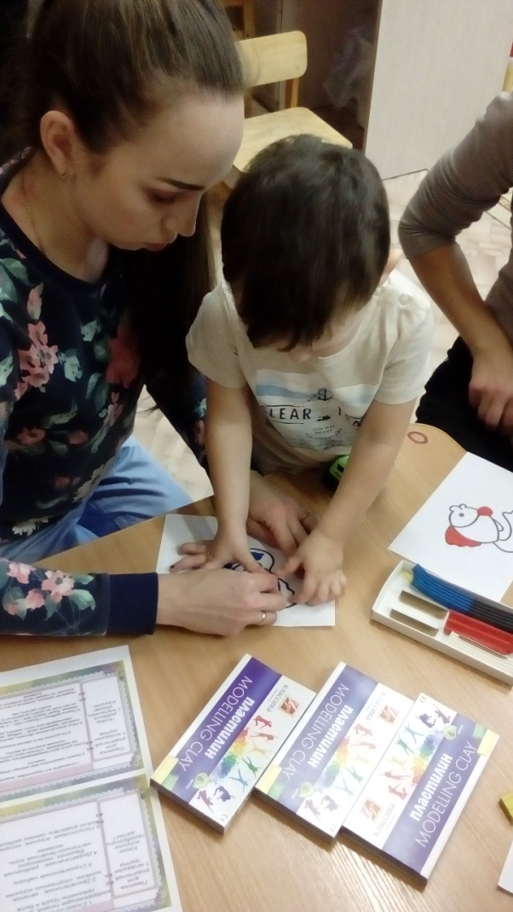
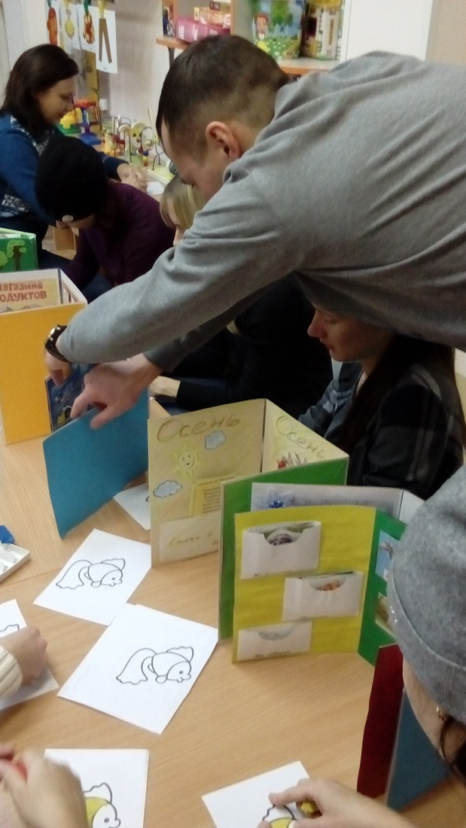

Slide 4
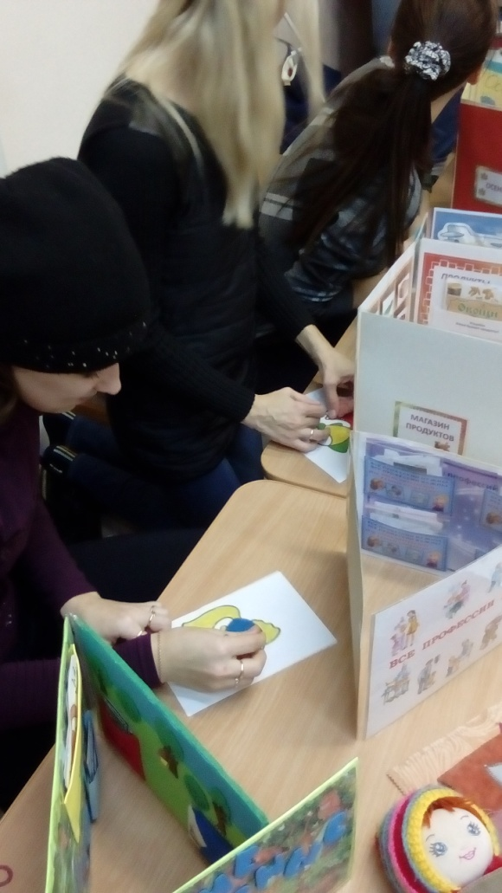
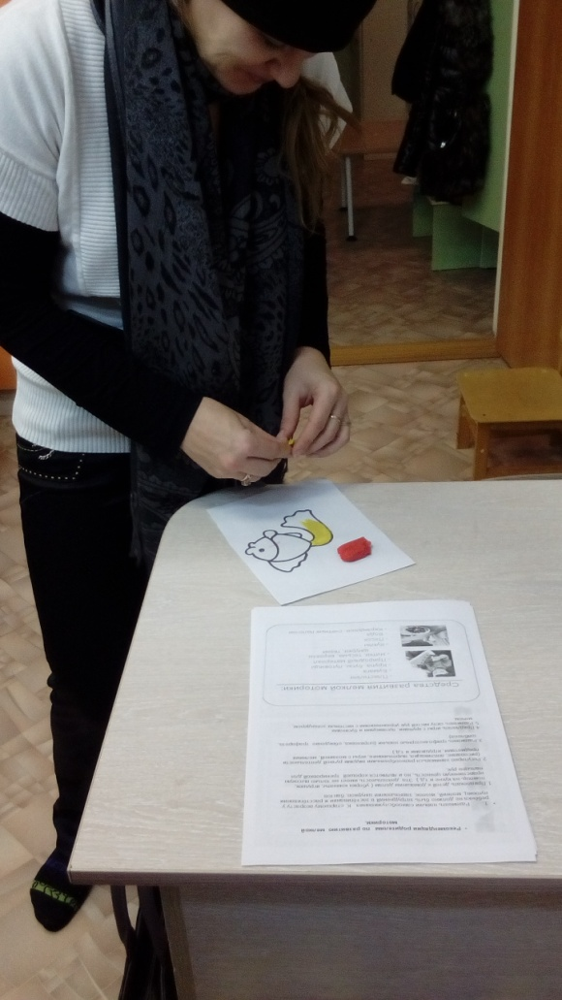
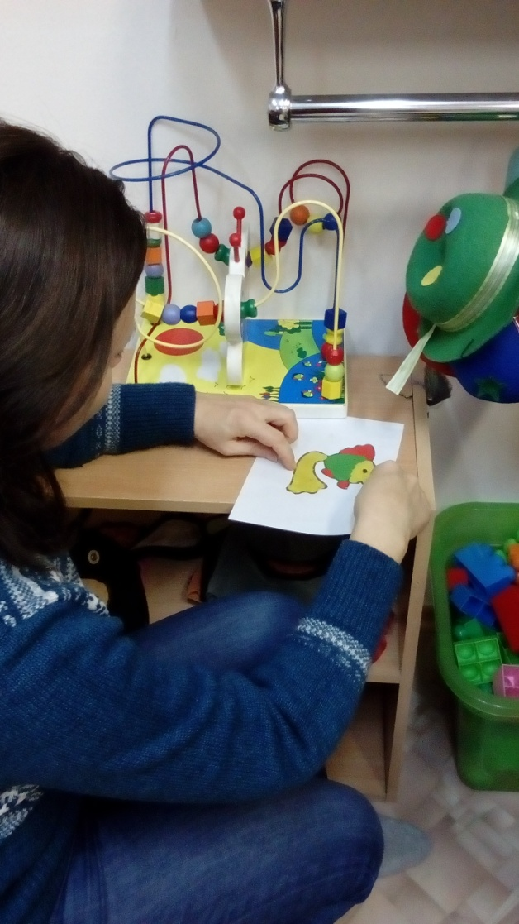

Slide 5
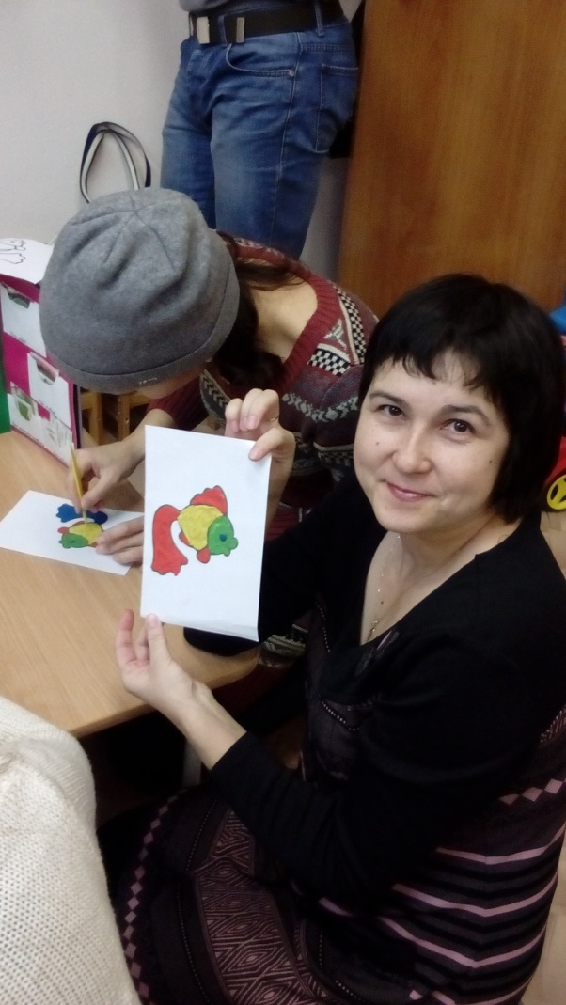
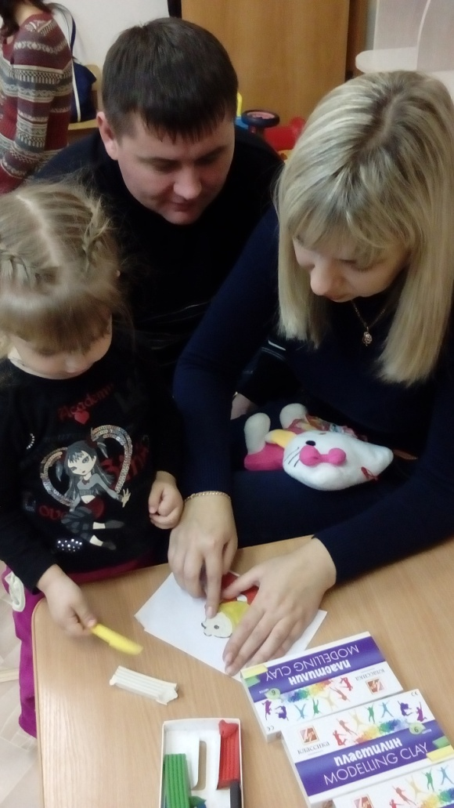
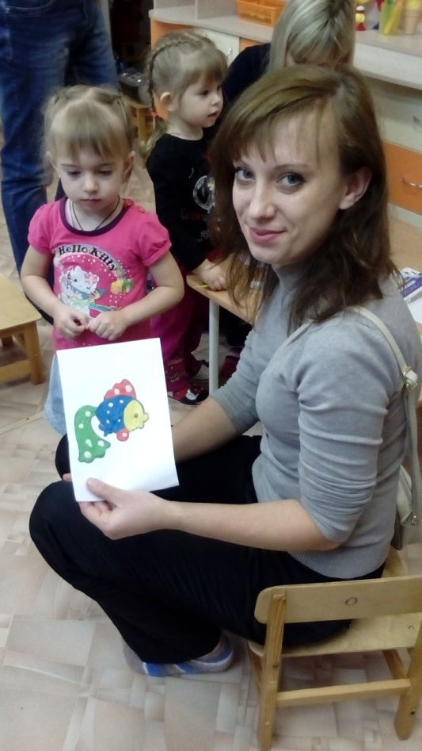

Slide 6
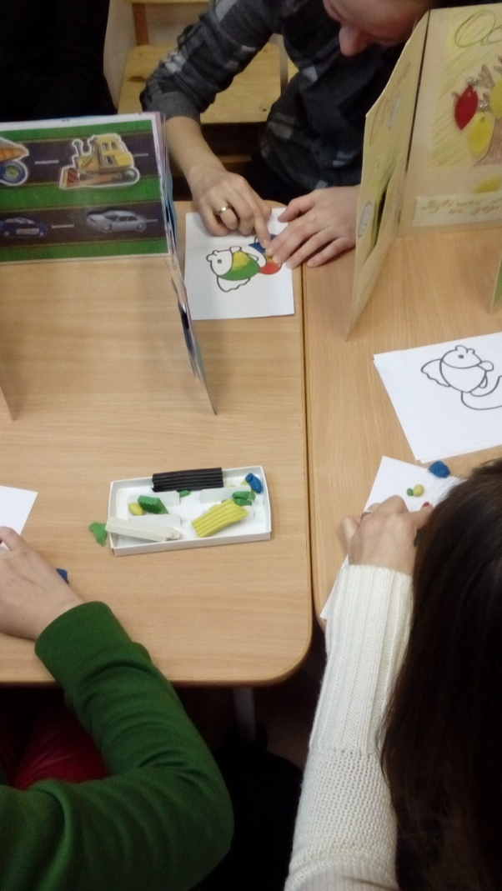
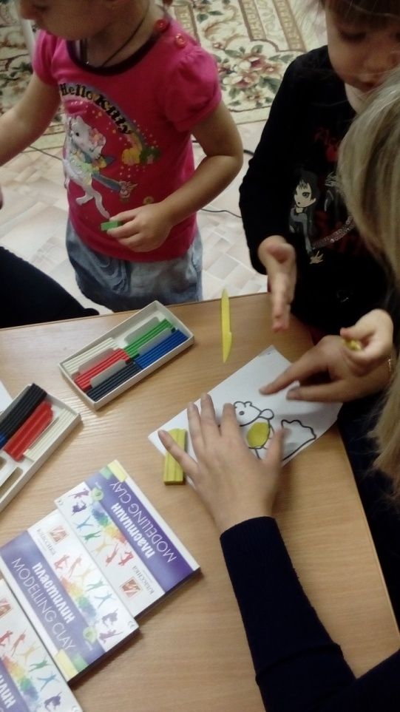
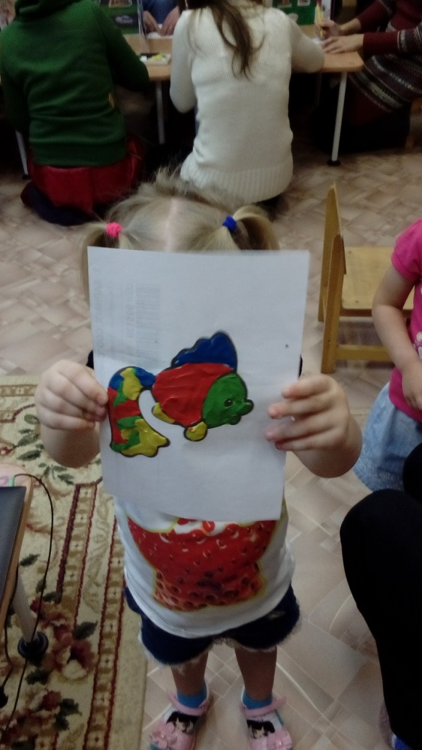

Slide 7
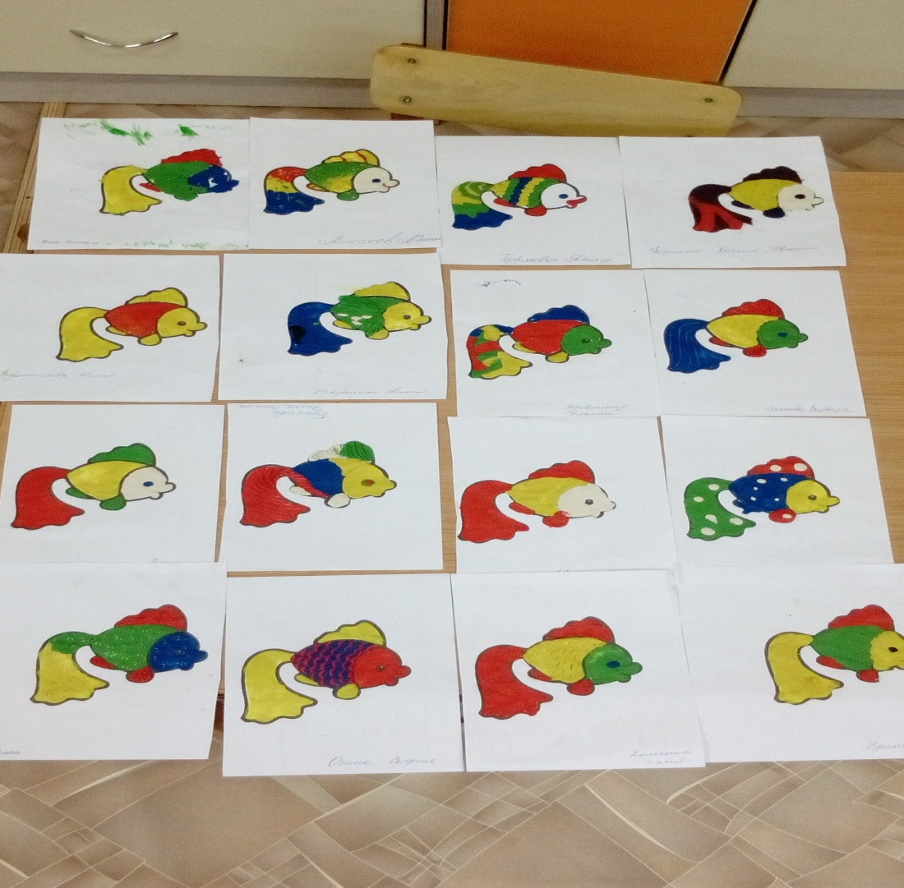
Выставка совместного творчества
«Золотая рыбка»

